Slide 1
Отчёт по производственной практике ПМ.02 Осуществление интеграции программных модулей
Работу выполнил студент очного отделения
Коньков Даниил Сергеевич из группы 20П-2
Руководитель практики от организации
Носкова Надежда Викторовна

Slide 2
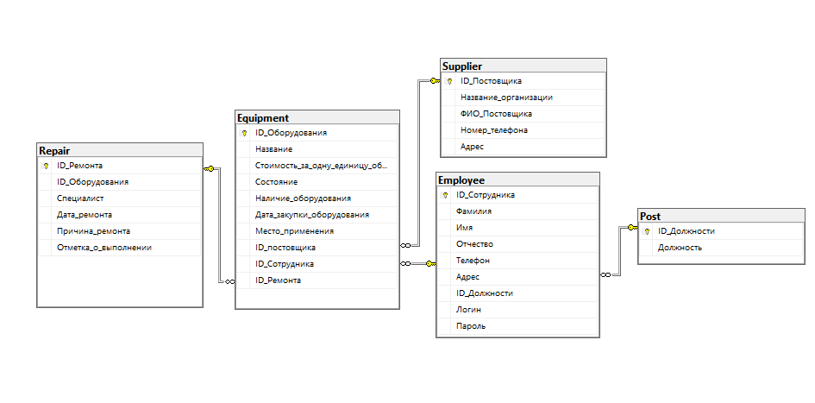
Диаграмма базы данных

Slide 3
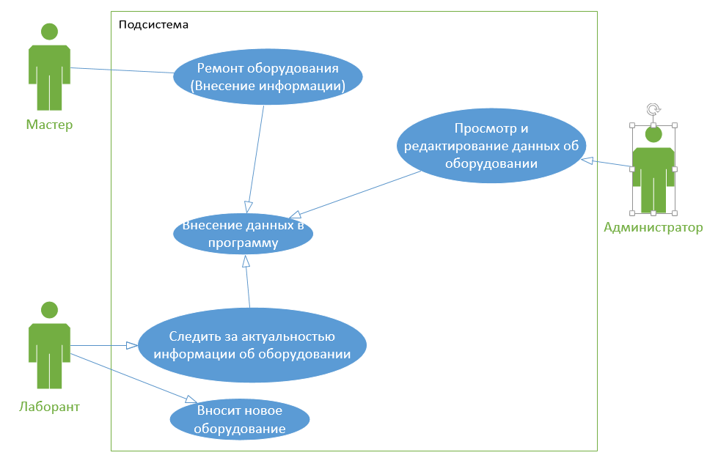
Диаграмма вариантов использования

Slide 4
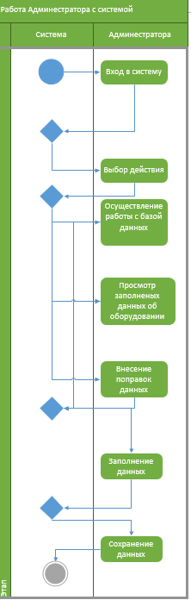
Диаграмма деятельности SZ Group.

Slide 5
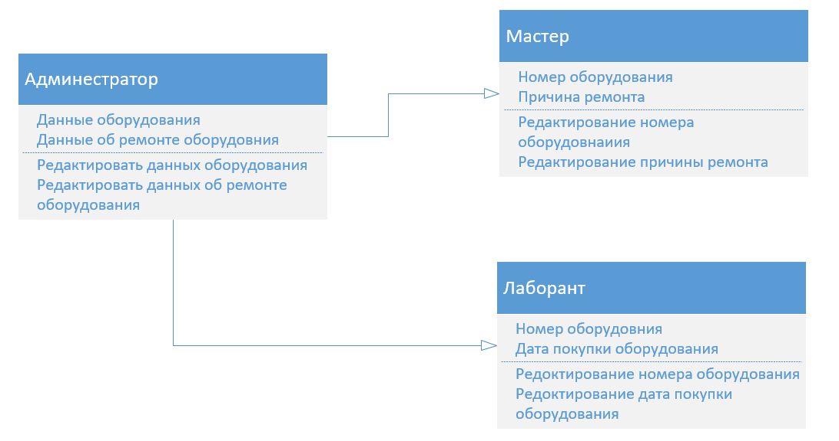
Диаграмма классов.

Slide 6
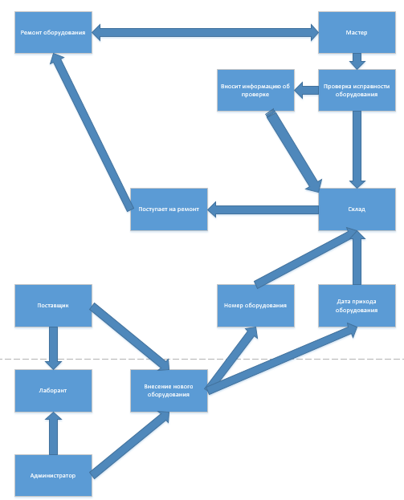
Диаграмма компонентов.

Slide 7
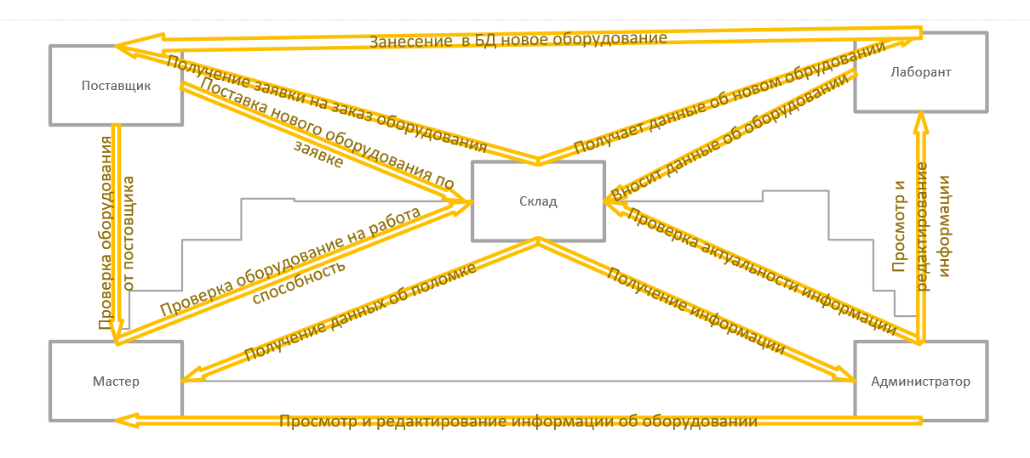
Диаграмма кооперации

Slide 8
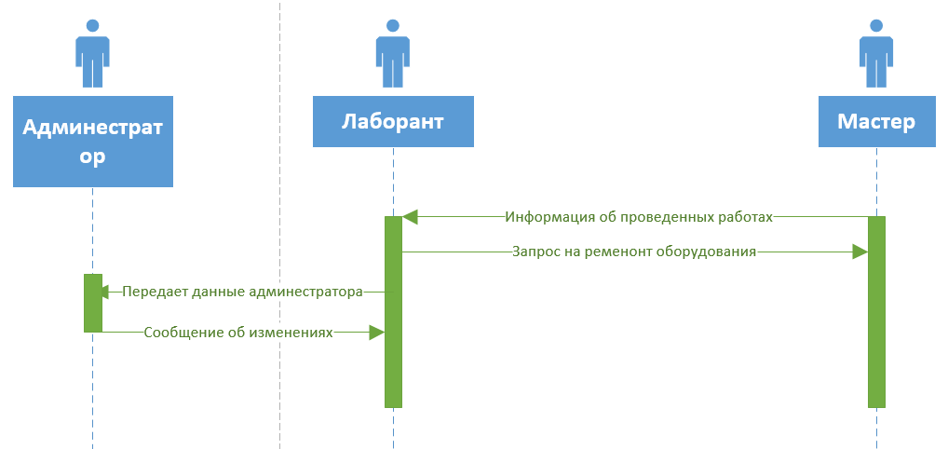

Slide 9
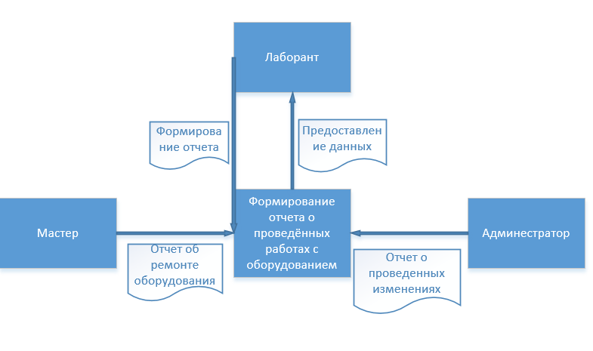
Диаграмма потоков данных.

Slide 10
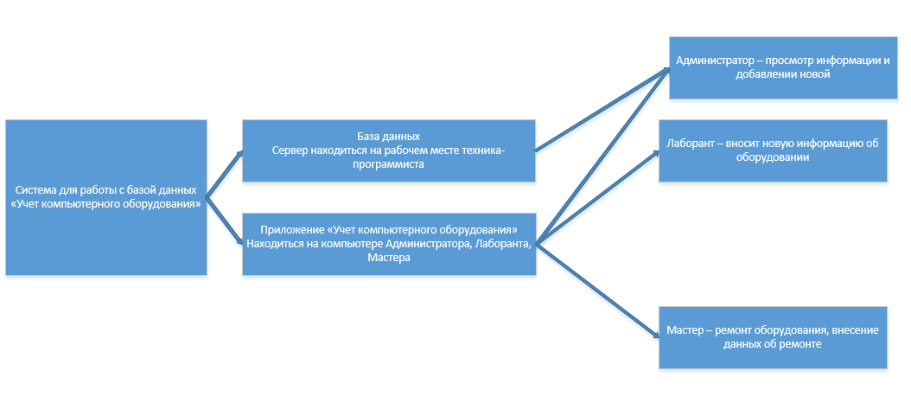
Диаграмма развертывания.

Slide 11
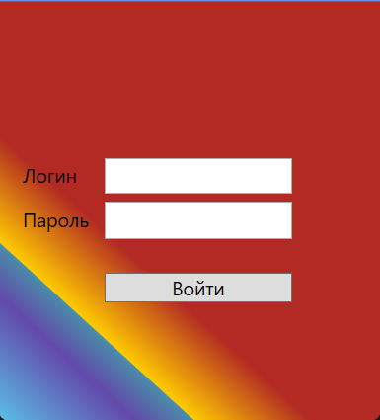
Приложение Авторизация

Slide 12
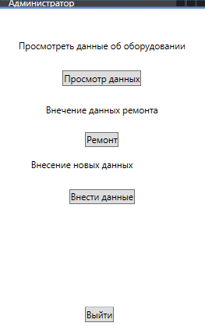
Администратор

Slide 13
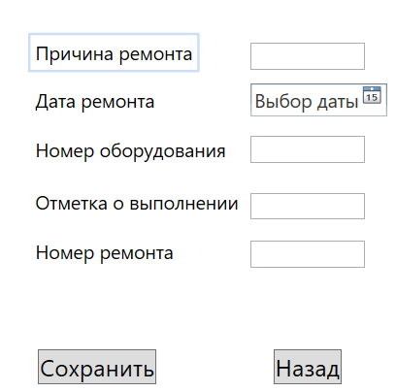
Мастер

Slide 14
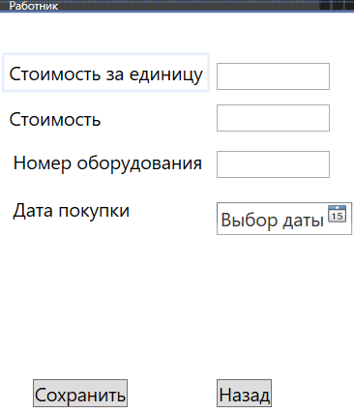
Лаборант

Slide 15
Заключение
В период с 19 мая по 7 июня 2023 года я проходил производственную практику по специальности 09.02.07 Информационные системы и программирование по ПМ.11. ПМ.04. Сопровождение и обслуживание программного обеспечения компьютерных систем
Практика проходила в Кировская область, пгт. Афанасьево, ул.Красных Партизан, д.17, условия были хорошие, проблемы возникали.
В ходе практике в муниципальное бюджетное общеобразовательное учреждение основная общеобразовательная школа пгт. Афанасьево мне удалось проследить связь теоретических знаний с практической деятельностью.

